Slide 1
Tuần 29
Góc sáng tạo: Em yêu thiên nhiên

Slide 2

KHỞI ĐỘNG

Slide 3


Slide 4


Slide 5


Slide 6

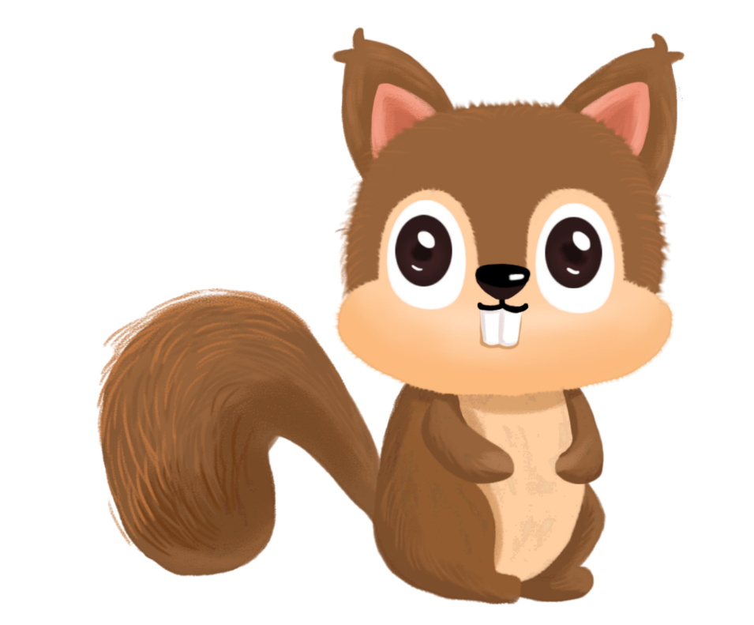
Chia sẻ
Giới thiệu

Slide 7
* Các hoạt động sáng tạo:
* Sưu tầm tranh ảnh về một con vật, loài cây, loài hoa mà em yêu thích.
* Vẽ tranh, dán ảnh về con vật, cây, hoa,… rồi trang trí.
* Viết câu giới thiệu về tác phẩm của mình.
* Giới thiệu với mọi người.

Slide 8
Khám phá

Slide 9
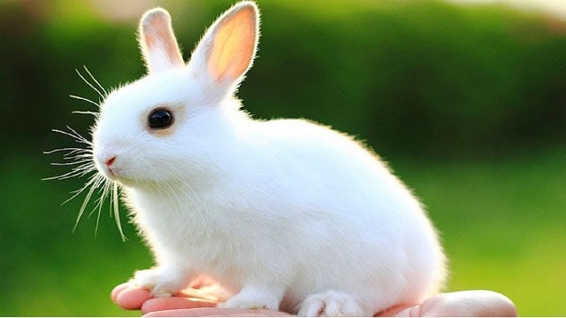
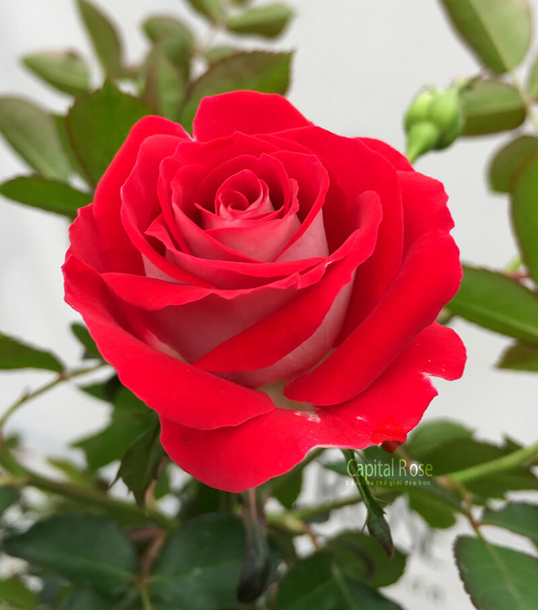
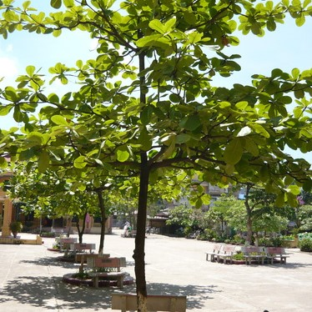
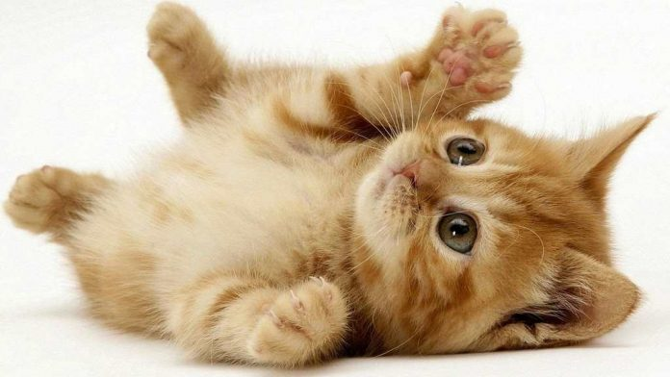
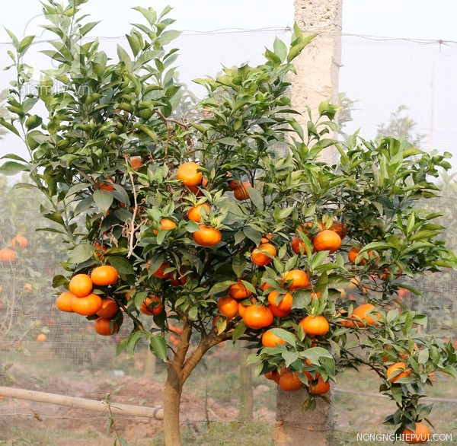
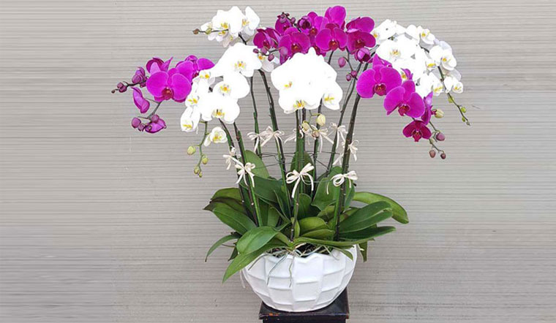
Sưu tầm tranh ảnh về một con vật, loài cây, loài hoa mà em yêu thích.

Slide 10
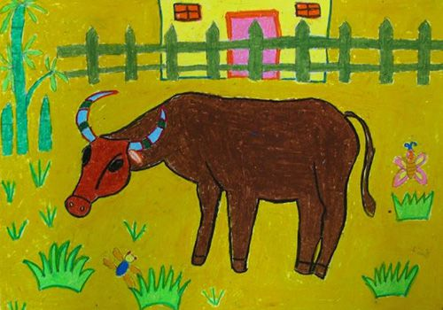
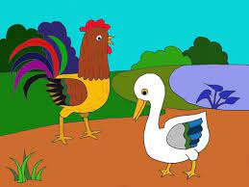
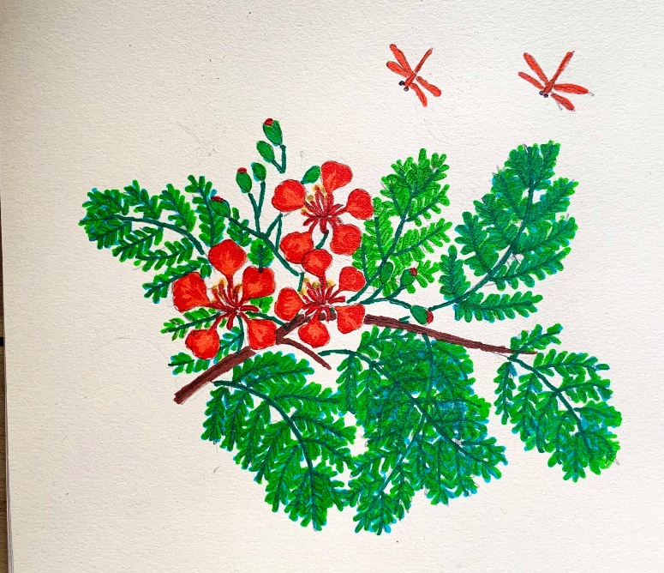
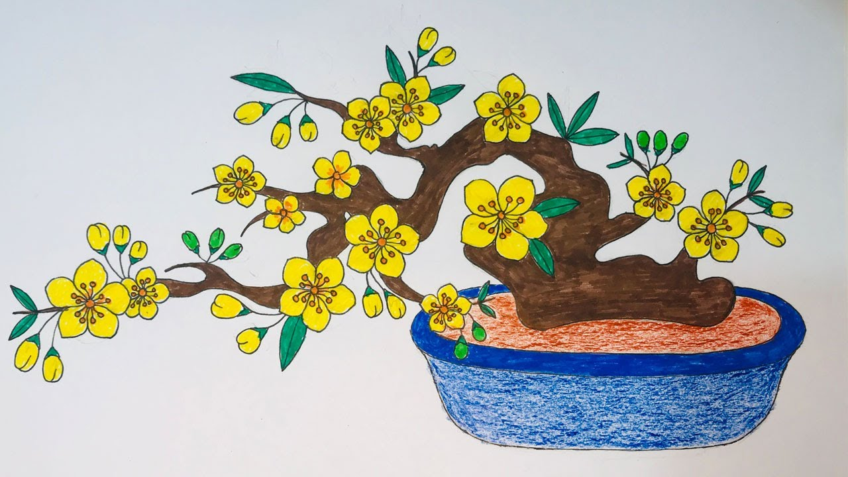
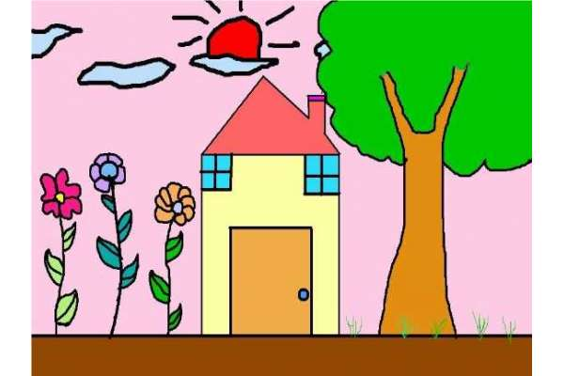


Slide 11
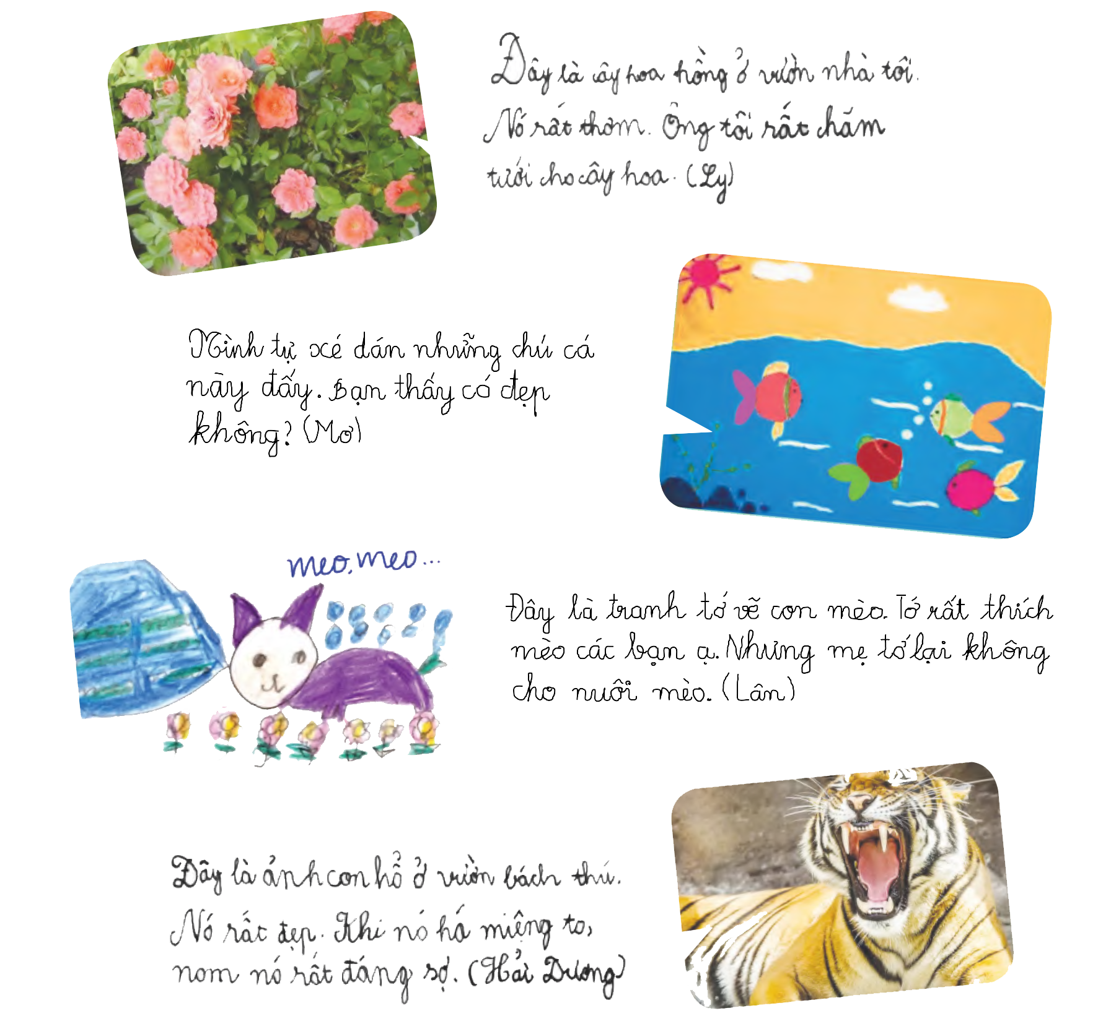
Viết câu giới thiệu về bức tranh của mình

Slide 12
Học sinh thực hành

Slide 13
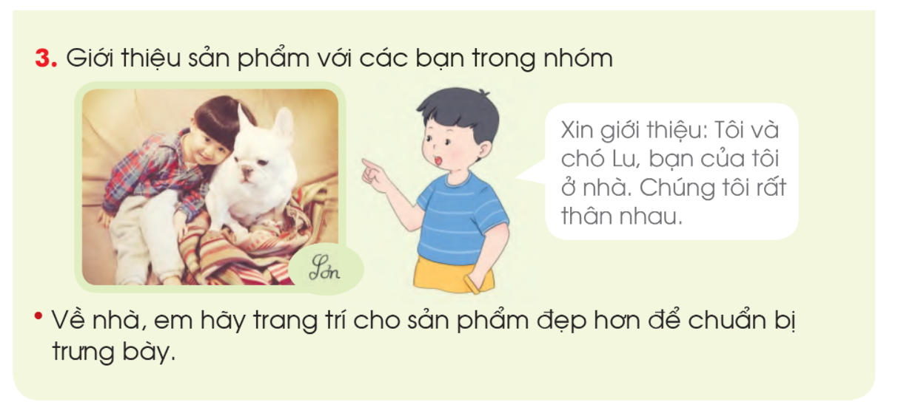

Slide 14
Củng cố

Slide 15


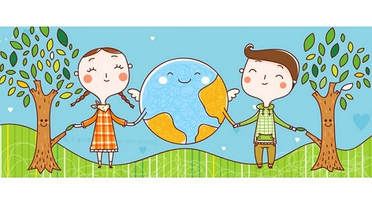
- Chúng ta cần làm gì để bảo vệ thiên nhiên?

